Slide 1
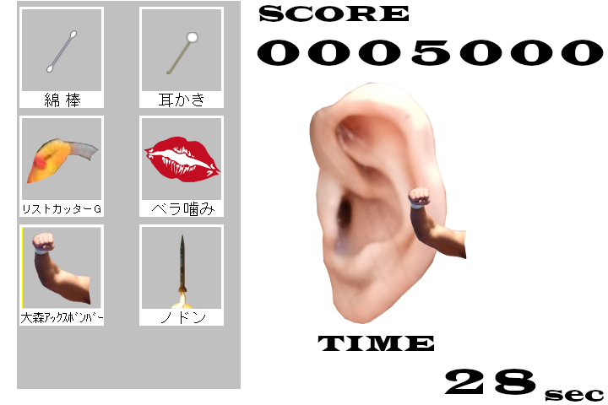
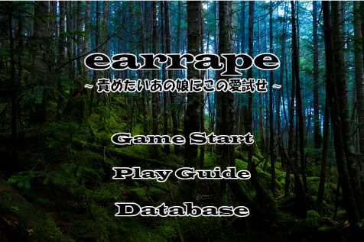
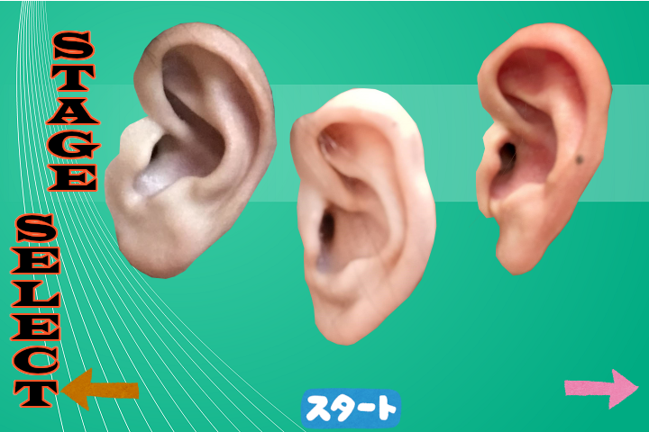
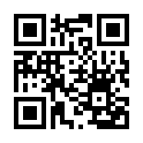
earrape～責めたいあの娘にこの愛試せ～
ブラウザクリッカー
QR添付
位置
ゲーム専攻科 ２年 伊勢拓晟
ゲーム専攻科 ２年 井宮健尊
ゲーム専攻科 ２年 浦山巧
ゲーム専攻科 ２年 柿田凌介
ゲーム専攻科 ２年 梶原尚人
脳死でクリックしていくだけのゲーム
メンバーの耳をグラフィックとして使用しました
実績等のやりこみ要素もありますよ

Slide 2
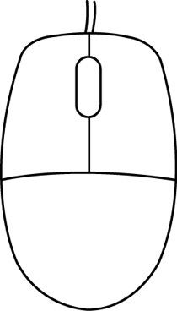
操作方法
マウス操作のみ
基本は左クリックのみでゲーム可能
左クリック…次シーンに進む
右クリック…前シーンに戻る

